Slide 1
Презентация к уроку по теме: «Возвращение Григория Мелехова на хутор».
Автор: Степанова Екатерина
Александровна
МОУ «Гимназия №56»
П. Красково
Московской области

Slide 2
Презентация к уроку по теме
Возвращение Григория Мелехова на хутор.
(Анализ эпизода заключительной главы романа Шолохова «Тихий Дон»)

Slide 3
Цели урока
Образовательные:
рассмотреть финальный эпизод романа;
выявить особенности эпизода.

Slide 4
Цели урока
Познавательные:
рассмотреть вопрос о значении пейзажа;
показать психологическое состояние Григория Мелехова;
выяснить, для чего автор вводит в повествование образы дезертиров;
выяснить, каково значение образа Чумакова;
рассмотреть тему детства;
объяснить смысл финала.

Slide 5
Цели урока
Воспитательные:
подчеркнуть значение семьи в жизни человека;
обратить внимание на проблему отцов и детей.

Slide 6
ОБОРУДОВАНИЕ:
Произведение «Тихий Дон».
Художественный фильм «Тихий Дон».
Иллюстрации к произведению.

Slide 7
Проверка домашнего задания
Составить план заключительной главы романа М.Шолохова «Тихий Дон».

Slide 8
План заключительной главы
1.Пейзаж.
2.Состояние Григория Мелехова.
3.Григорий в лагере дезертиров.
4.Визит Чумакова.
5.Возвращение в хутор.
6.Встреча отца и сына.
7.Финал главы.

Slide 9
Делим класс на группы
1. | художники
2. | биографы
3. | социологи
4. | психологи
5. | следователи
6. | педагоги
7. | филологи
8. | режиссёры

Slide 10
Задание для «художников»
Словесное рисование
Ответьте на вопрос: «Для чего главу«Возвращение Григория Мелехова на хутор» автор начина с пейзажной зарисовки?»

Slide 11
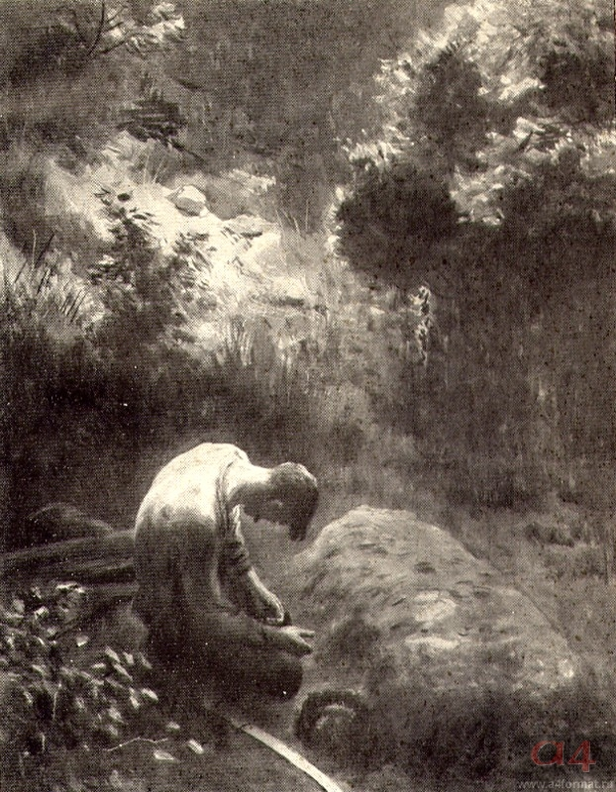
Задание для «биографов»
Проследить за действиями Григория после смерти Аксиньи.
Как вы можете объяснить бессмысленные скитания Григория по лесу?

Slide 12
Задание для «социологов»
Ответьте на вопросы
Где оказывается Мелехов после долгих скитаний?
Почему эти люди вынуждены жить в лесу?
Как это соотносится с образом Григория, с исторической обстановкой?
Почему Чумаков назовёт этих людей «мирными разбойничками»?
Для чего автор вводит в повествование этих героев?

Slide 13
Задание для «психологов»
Ответьте на вопросы
Григорий у дезертиров.
Каково настроение героя?
Определите значение снов?
Чем занимается Григорий?
Как это его характеризует?

Slide 14
Задание для «следователей»
Составьте объявление, начинающееся со слов: «Разыскивается…….» и дающее характеристику Чумакову.
Ответьте на вопросы
Каково ваше отношение к герою?
Чем он отличается от дезертиров?
Можно ли оправдать этого человека?
Может ли он встать на путь истинный?
Для чего герой введён в произведение?

Slide 15
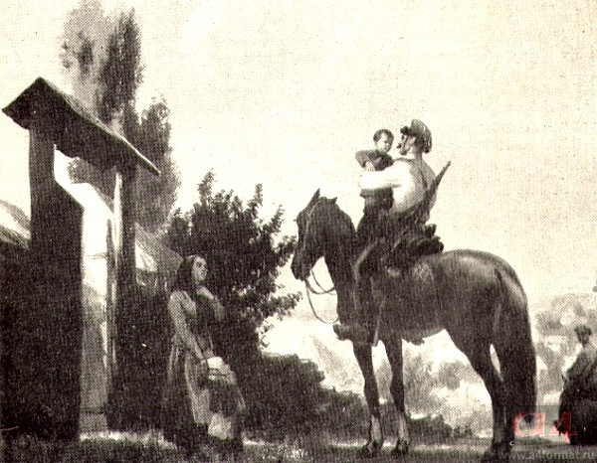
Задание для «педагогов»
Ответьте на вопросы
Как в произведении звучит тема детства?
Как она связана с сюжетной линией Григория Мелехова?

Slide 16
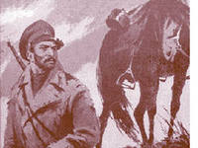
Задание для «филологов»
. Возвращение Григория на хутор.
Выделите ключевые слова
Каким символическим смыслом наполняет их автор?

Slide 17
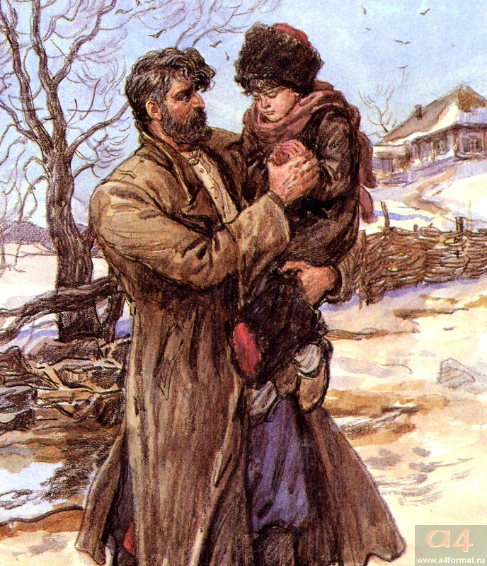
Задание для «режиссёров»
Составить киносценарий для фрагмента “Встреча отца и сына”
Что не удалось отразить в сценарии?

Slide 18
Выводы «художников»
«Возвращение созвучно со словом «возрождение». Глава начинается с весеннего возрождения природы, но упоминается о палах, выжженных местах, где нет жизни: не растёт трава, нет птиц и животных. Это можно соотнести с душой Григория, который всё потерял, и не видит смысла жизни.

Slide 19
Выводы «биографов»
Герой, похоронив Аксинью, скитается по степи, бродит по огромному лесу. Несмотря на голод, он не решается поехать ни домой, ни в Вешенскую, ни к какому – либо жилью. Похоже, «он утратил со смертью Аксиньи» не только «разум и былую смелость», но и желание жить.

Slide 20
Выводы «социологов»
1)После долгих скитаний Григорий оказывается у дезертиров.
2)Они, как и Григорий, оказались вне круга, им нет места в новом обществе.
3)Историческая обстановка: после победы советской власти для того, чтобы её защитить, всех неблагонадёжных репрессировали. Неблагонадёжные – те, кто во время гражданской войны служил на стороне белых.
4)Образы дезертиров позволяют показать историческую ситуацию, широту проблемы, сказать, что Григорий не одинок в своём горе.

Slide 21
Выводы «психологов»
Настроение
Занятия
«томительно тянувшиеся дни»
«тоска по детям, по родному хутору»
«ворочался», «не мог заснуть», «ядовитая тоска»
Убивает время:
вырезывает ложки,
выдалбливает миски,
мастерил игрушки.
Глаголы обозначают мирные действия, потому что Григорий – человек мира, ему нужен дом, семья, дети.

Slide 22
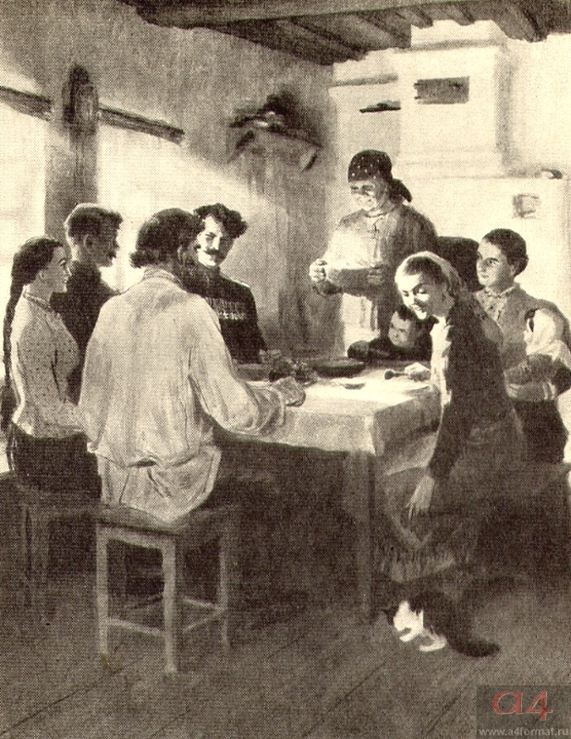
Выводы «психологов»
Сны Григория Мелехова
О.Г. Верейский. Иллюстрация к роману «Тихий Дон»
дети, Аксинья, мать, родные ~~~ те, кого не было в живых,
то есть, связь с прошлым сильнее, чем с настоящим, следовательно: мысли о смерти
«покрасоваться на детишек, тогда можно бы и помирать»

Slide 23
Выводы «следователей»
Отношение к герою противоречивое: осуждаем за жестокость, жалеем, потому что, видимо, у человека нездоровая психика. Он не может без убийства, жаждет крови, Его психика не выдержала испытаний войной. Война убила в нём человека, война покалечила его, вряд ли он может встать на путь исправления.
Чумаков противопоставлен «мирным разбойничкам».

Slide 24
Выводы «педагогов»
1)Свидетелем убийств становится “сынишка Фомина” Давыдка. => Вряд ли ребенок вырастает здоровым, вряд ли найдёт место в жизни, обретет счастье. Война сделала его сиротой.
2) Дети Григория – сироты при живом отце
3) Узнав о Давыдке, Григорий задумывается о своих детях и, не дожидаясь амнистии, отправляется домой, чтобы суметь защитить, воспитать, поставить на ноги.

Slide 25
Выводы «филологов»
Бросил в воду винтовку
наган
патроны
не собирается воевать, хочет войти в хутор с миром, с чистой душой.
Тщательно вытер руки
то есть
1) смыл кровь со своих рук,
2)Умываю руки = Смиряюсь, хочу мира.

Slide 26
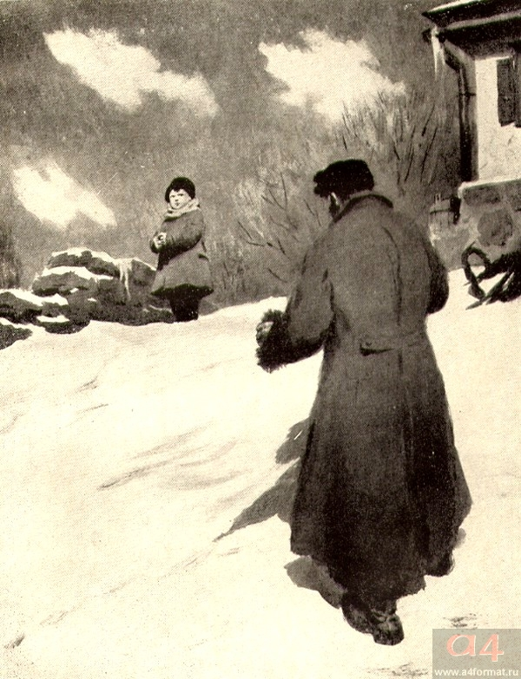
Выводы «режиссёров»
В киносценарии сложно передать душевное состояние героев

Slide 27
Можно ли поставить знак равенства между финалом книги и финалом фильма.
Что осталось за кадром?

Slide 28
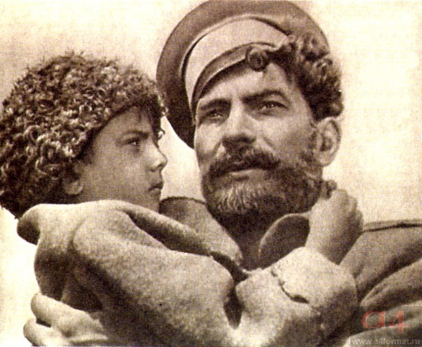
Сравните!
Кто ближе к М.Шолохову
О.Г. Верейский. Иллюстрация к произведению М.Шолохова «Тихий Дон»
Кадр из художественного фильма «Тихий Дон»

Slide 29
Ставит ли заключительное предложение традиционную точку в конце произведения?
« Это было все, что осталось у него в жизни, что пока ещё роднило с землей и со всем этим огромным, сияющим под холодным солнцем миром».
М.Шолохов

Slide 30
Финал произведения
Судьба героя
?
Слова
пока ещё роднило холодное солнце
Но
автор все-таки возвращает героя домой, не для того же, чтобы он погиб.

Slide 31
Для чего автор возрождает Григория Мелехова к жизни?

Slide 32
Для чего автор возрождает Григория Мелехова к жизни?
Автор возрождает героя к жизни ради другого человека, ради Мишатки, которому нужен настоящий отец с настоящей любовью, а не с холодным равнодушием. Поэтому, возможно, ещё одна схватка Григория Мелехова и Михаила Кошевого впереди. Это схватка за сына. И никакое оружие, никакая власть в ней не помогут. Победить сможет только сильный и честный человек, который умеет искренне любить.

Slide 33
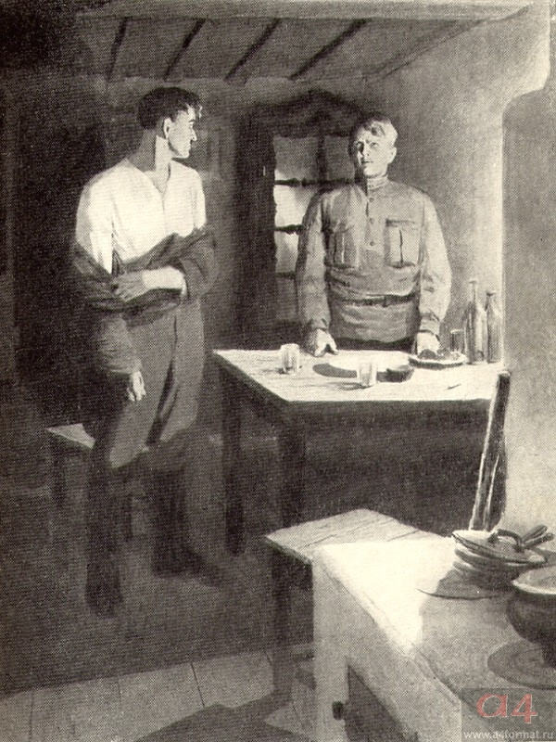
Для чего автор возрождает Григория Мелехова к жизни?

Slide 34
В чем особенность и каково значение заключительной главы романа?

Slide 35
В чем особенность и каково значение заключительной главы романа?
Особенность
Значение
Последняя глава
…
в конце произведения
1) показана историческая обстановка,
2) психологическое состояние главного и второстепенного персонажей,
3) социальные проблемы общества,
4) разрешаются философские вопросы о смысле жизни, смерти, возрождении.

Slide 36
Домашнее задание
Написать сочинение на тему: «Возвращение Григория Мелехова на хутор»
(Анализ эпизода)

